Slide 1

Unidad 3
Automatización
Testing Aplicado al Desarrollo

Slide 2
ÍNDICE
Introducción
Beneficios
Herramientas
Funciones
Implementación y Gestión
Planificación y Mantenimiento
Seleccipon de Herramientas
Estrategia
Identificación y Documentación

Slide 3
Introducción
La automatización de pruebas emerge como una herramienta revolucionaria, transformando el panorama de la evaluación de software. Al delegar tareas repetitivas a scripts y herramientas automatizadas, los desarrolladores y testers pueden enfocarse en aspectos más estratégicos y creativos, optimizando así el tiempo y los recursos disponibles.

Slide 4
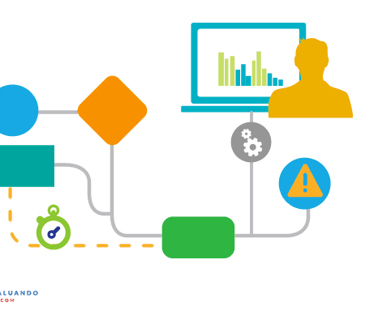
Definición
La automatización de pruebas es el proceso de ejecutar pruebas de software automáticamente utilizando herramientas y scripts predefinidos, simulando la interacción humana con el software.
Esta foto de Autor desconocido está bajo licencia CC BY-SA

Slide 5

Beneficios
Eficiencia:
Permite ejecutar pruebas de forma más rápida y repetitiva, liberando tiempo para que los testers se enfoquen en pruebas más complejas y exploratorias.
Reducción de Costos:
Disminuye los costos asociados con la ejecución manual de pruebas, liberando recursos humanos para tareas de mayor valor.
Mejora en la Cobertura de Pruebas:
Permite realizar pruebas más exhaustivas y frecuentes, aumentando la probabilidad de detectar errores tempranamente.

Slide 6
Beneficios
Mejora en la Calidad del Software:
Contribuye a la entrega de un software de mayor calidad, con menos errores y mayor confiabilidad.
Integración Continua:
Facilita la integración de las pruebas en el proceso de desarrollo, permitiendo la detección temprana de errores y una entrega más rápida de software.

Slide 7
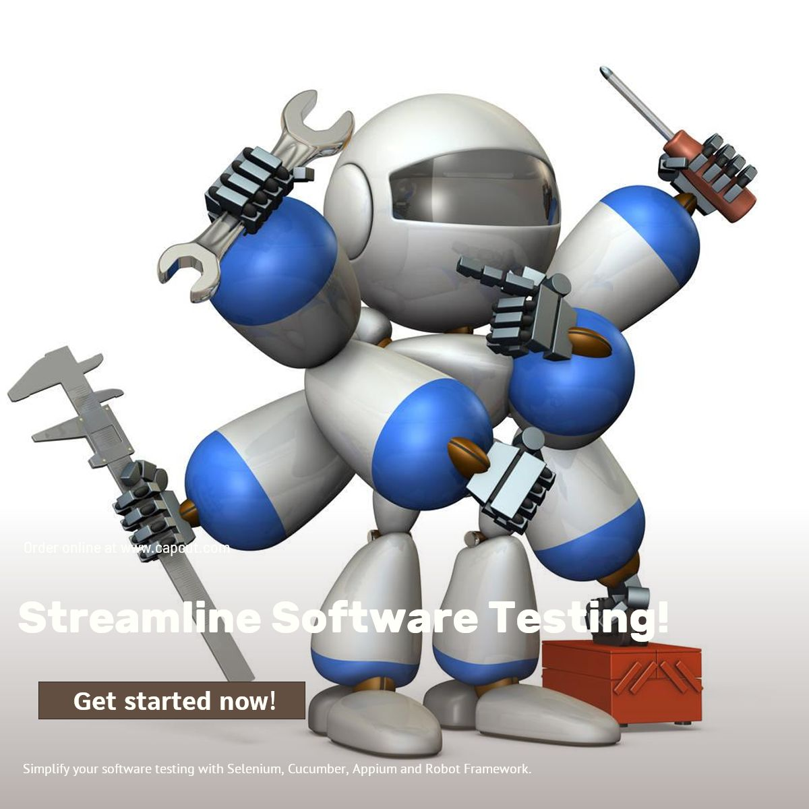
Herramientas
Selenium:
Framework de código abierto para pruebas web, compatible con varios lenguajes de programación (Python, Java, C#).
Appium:
Herramienta para pruebas móviles multiplataforma, basada en Selenium, compatible con iOS y Android.
Cucumber:
Framework para pruebas de aceptación basado en Gherkin, facilita la creación de escenarios entendibles por personas no técnicas.
Robot Framework:
Framework de pruebas genérico basado en Python, permite automatizar pruebas en aplicaciones web, móviles, de escritorio y API.

Slide 8
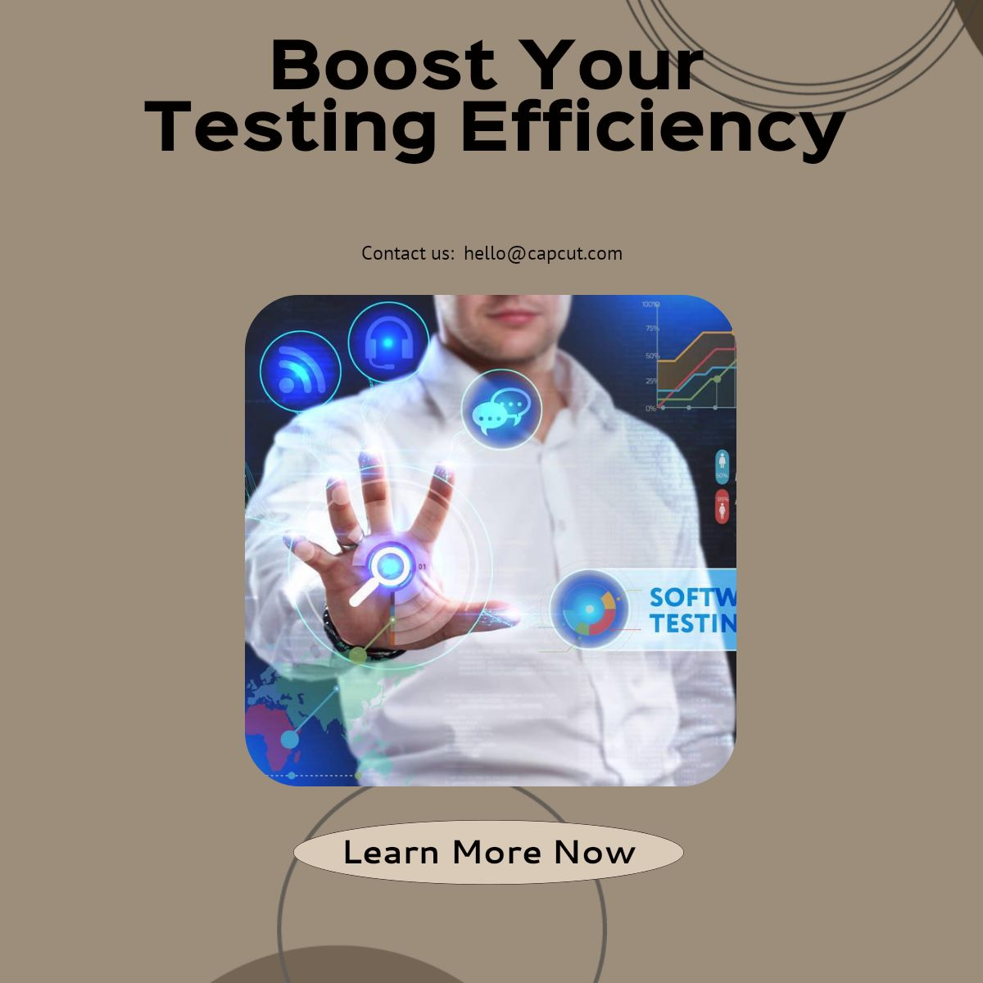
Funciones
Creación y Gestión de Casos de Prueba:
Permiten crear, editar y organizar casos de prueba de manera eficiente.
Ejecución de Casos de Prueba:
Automatizan la ejecución de casos de prueba en diferentes entornos y navegadores.
Registro y Análisis de Resultados:
Registran resultados de pruebas y proporcionan herramientas para su análisis e interpretación.
Generación de Informes:
Generan informes detallados sobre resultados de pruebas, incluyendo métricas de cobertura y errores encontrados.
Integración con Herramientas de Desarrollo Continuo:
Se integran con herramientas de CI/CD para permitir la ejecución automatizada de pruebas durante el proceso de desarrollo.

Slide 9
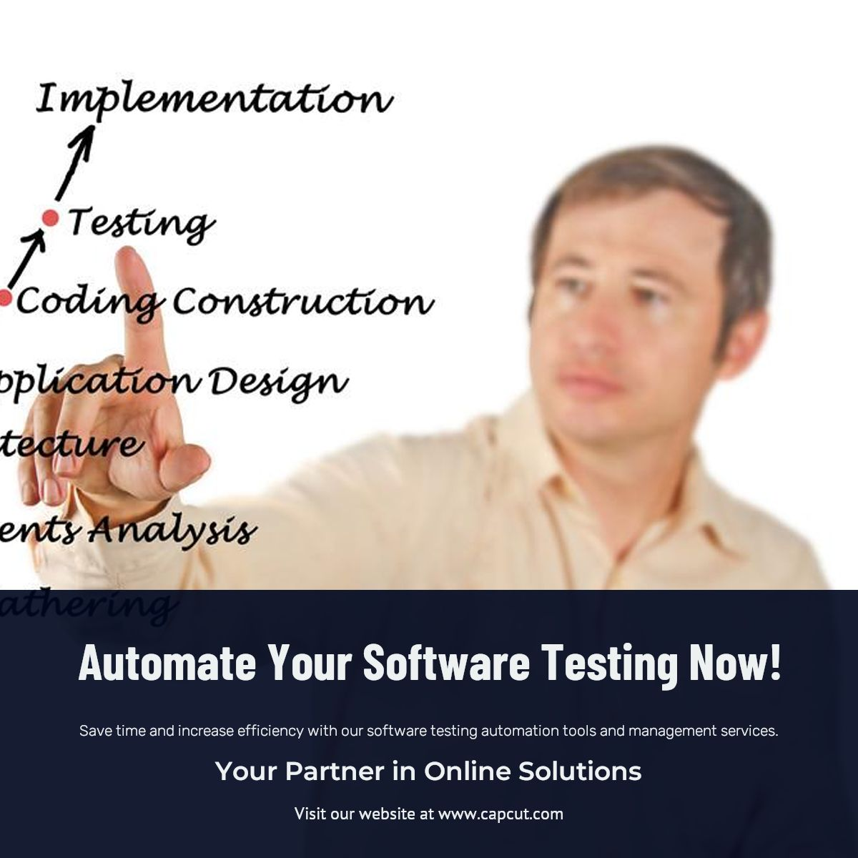
Implementación y Gestión
Selección de Herramienta Adecuada:
Elegir la herramienta según necesidades específicas del proyecto, lenguaje preferido y presupuesto disponible.
Definición del Alcance de las Pruebas:
Determinar qué pruebas se automatizarán y cuáles se ejecutarán manualmente.
Desarrollo de Scripts de Prueba:
Crear scripts utilizando la herramienta elegida y siguiendo mejores prácticas de desarrollo de software.

Slide 10
Implementación y Gestión
Integración con el Entorno de Desarrollo:
Integrar las pruebas automatizadas en el entorno de desarrollo para permitir su ejecución continua.
Mantenimiento de Scripts de Prueba:
Mantener scripts actualizados a medida que el software evoluciona.

Slide 11
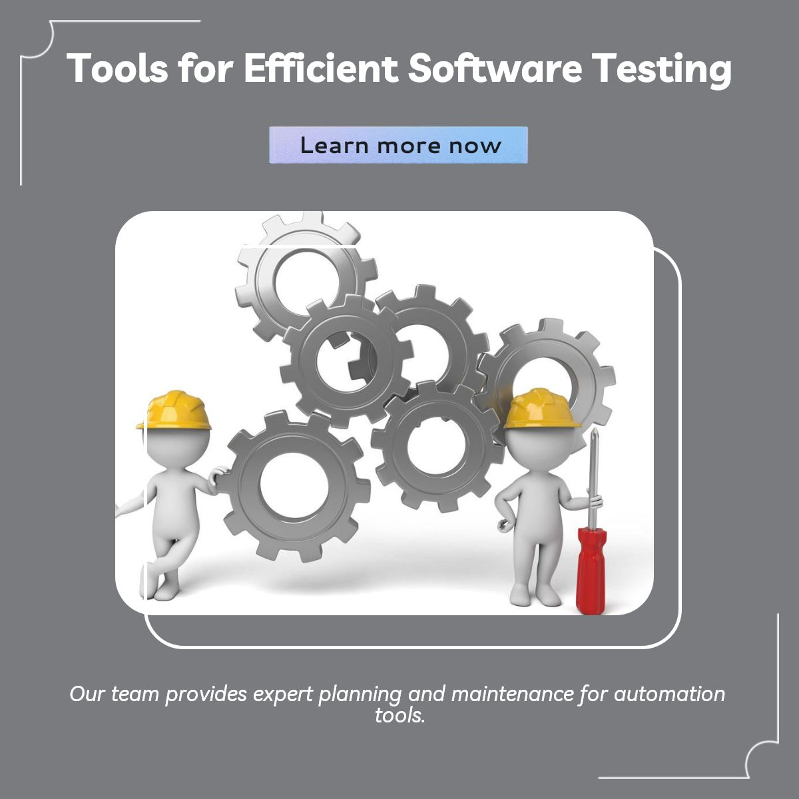
Planificación y Mantenimiento
Creación de un Plan de Pruebas:
Definir frecuencia de ejecución, criterios de aceptación y responsables de la ejecución.
Monitoreo de Resultados:
Monitorear resultados regularmente para identificar tendencias y posibles problemas.
Mantenimiento de Scripts de Prueba:
Mantener scripts actualizados para asegurar su precisión y efectividad.

Slide 12
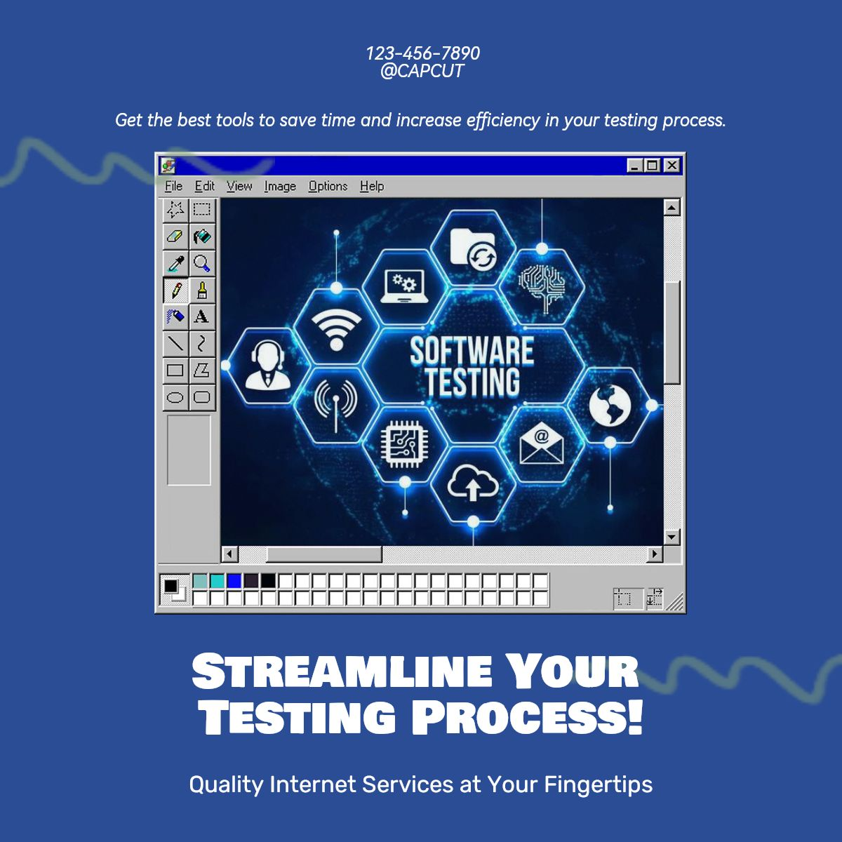
Selección de herramientas
Evaluar Necesidades del Proyecto:
Considerar características requeridas, presupuesto, experiencia del equipo y compatibilidad con el entorno de desarrollo.
Probar Diferentes Herramientas:
Evaluar herramientas mediante pruebas piloto para determinar la más adecuada.
Considerar la Escalabilidad:
Elegir una herramienta que pueda escalar para satisfacer necesidades futuras.

Slide 13
Estrategia
Definir Objetivos Claros:
Establecer objetivos para la automatización, como reducir el tiempo de ejecución y mejorar la cobertura de pruebas.
Priorizar Casos de Prueba:
Priorizar casos de prueba según importancia, riesgo y valor comercial.
Monitorear y Evaluar el Progreso:
Supervisar el progreso de la automatización y evaluar su eficacia en función de los objetivos establecidos.

Slide 14
Identificación y Documentación
Registro Detallado:
Incluir una descripción clara del defecto, pasos para reproducirlo, y su severidad y gravedad.
Análisis de Defectos:
Clasificar los defectos según su origen, frecuencia y tipo para identificar patrones y tendencias.

Slide 15

Ventajas
¡Felicitaciones por terminar este recurso!

